Slide 1





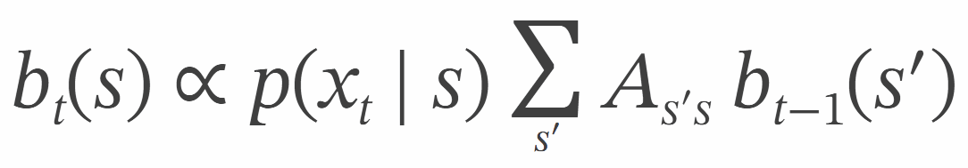
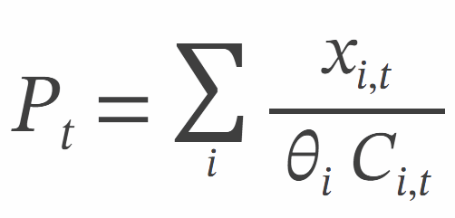
에이젠틱 AI를 이용한 자율망에서
동적 자원할당 자동화를 위한 구조 및 설계
한국공학대학교
로고
IITP
로고
Architecture and Design for Automated Dynamic Resource Allocation in Autonomous Network using Agentic AI
이준형, 김재경, 최윤경, 김양중* (* 교신저자)
한국공학대학교 컴퓨터전자공학과 · {ljh040325, 2023531014, dhksejs235, *zeroplus}@tukorea.ac.kr
문제
제안
결과
응급 시나리오 · 시드 0~4로 5회
기존 PoC 구조의 두 한계
에이전트 4단계 폐루프
약 50%
22 / 22
용량이 모자란 스텝을
모두 자동 조달
망관리자가 상황을 직접 지정해야 하고,
마켓플레이스가 오케스트레이터와 분리돼
용량 확보를 사람이 한다.
FG-AINN PoC에 에이전트 계층을 더해
상황인지부터 용량 조달까지 사람 없이
돌게 했다.
3 / 50
망관리자 질의가
필요했던 스텝
SLA 위반 감소
평균 7.8 → 3.8회
1
연구 배경과 문제
4
실험 설정
AI 기반 망관리가 확산되지만, 에이전트에 자원관리를 전적으로 맡기기엔 신뢰와 위험부담
문제가 남아 있다.
시나리오
응급 상황이 처음부터 이어지는 10스텝 (1스텝 = 15분)
ITU-T FG-AINN(2024년 7월 설립)의 PoC는 5G 네트워크 슬라이싱 중심의 네트워크 디지털
트윈 시뮬레이션으로, 마켓플레이스에서 벤더별 자원할당을 추천한다.
반복
시드 0~4로 5회, 같은 시드에는 두 방식에 같은 트래픽
비교군
기존 PoC 재현 — 망관리자가 정답 상황을 즉시 지정, 고정 비율 배분, 조달
없음
구분
기존 PoC 구조
제안 구조
제안
에이전트 기반 오케스트레이터 — LLM(Claude), 그림 1의 MCP 서버
상황인지
망관리자가 직접 지정
HMM 전진 필터로 자동 추론
공통 설정
PoC의 슬라이스 구성(eMBB·URLLC·mMTC), SLA 임계값, 트래픽 생성식,
배분 평활
자원배분
Orchestrator가 고정 비율로 할당
수요·잡음·임계값으로 산출
용량
슬라이스당 기본 1.6, 조달 시 최대 2.6
용량 확보
마켓플레이스 분리, 사람이 조달
수요 압력 기준 자동 조달
사람 개입
상시 감시
신뢰도 0.9 미만일 때만 질의
2
제안 구조 (그림 1)
5
실험 결과
기존 PoC (위반 8회)
제안 구조 (위반 4회)
용량 조달 (v: 벤더)
Intent / Service Layer
SLA 위반 경계 (부하율 1.0)
Agent Layer
Supervisor Agent
RAG
최대 슬라이스 부하율 (이용률 ÷ 임계값)
Monitoring
Diagnosis
Planning
Execution
Verification
MCP Layer
Telemetry
Topology
Orchestrator
Configuration
Network Infra Layer
배분 결정은 Agent Layer가 내리고, Orchestrator MCP는 결정된 배분을 적용한다.
Intent / Service Layer — 망관리자 의도와 SLA를
정책으로 변환해 에이전트 계층에 목표로 전달
Agent Layer — 마스터 에이전트(Supervisor Agent)
가 하위 전문 에이전트를 조율하고, 공유 지식베이스
(과거 장애·조치 이력, RAG)를 참조
스텝 (15분 간격)
MCP Layer — 텔레메트리·토폴로지·설정·
오케스트레이터 기능을 독립 MCP 서버로 분리
Network Infra Layer — 테스트베드의 RAN·코어·
전송 네트워크
그림 2. 응급 상황에서 기존 PoC 대비 스텝별 최대 슬라이스 부하율 (시드 3, 5회 중 평균에 가장 가까운 시드)
시드
기존 PoC
위반(회)
제안
위반(회)
망관리자
질의(회)
모든 시드에서 위반이 줄었고, 평균
7.8회에서 3.8회로 약 50% 감소했다.
3
에이전트 4단계 폐루프
0
9
3
0
기존 PoC는 용량을 늘릴 수단이
없었고, 제안 구조는 위반된 서비스를
제공할 수 있는 다른 벤더를 통해
인간의 개입 없이 자원을 재할당했다.
1
7
3
0
상황인지 Monitoring · Diagnosis
자원배분 결정 Planning
2
9
5
0
Telemetry MCP로 슬라이스별 수요 x를 모으고
상황 s(일반 트래픽 요구·응급상황·고대역 요구·
버스트 IoT 트래픽)를 추론
이용률 임계값 θ와 용량 C로 목표 배분을
산출해 Orchestrator MCP로 적용하고 수요
압력 P를 계산
3
8
4
2
망관리자 질의는 50스텝 중
3스텝뿐이었다.
4
6
4
1
식 1, 같은 상황 유지 확률 0.98
식 2, P가 1을 넘으면 배분만으로는 SLA 불가
평균
7.8
3.8
0.6
매 스텝(15분) 반복
6
결론과 기여
판단검증 Verification
자원할당 Execution
폐루프 자동화 — FG-AINN PoC에 에이전트 계층을 더해 상황인지부터
용량 조달까지 사람 없이 돌게 했다.
QR
미정
상황 신뢰도가 0.9 미만일 때만 망관리자에게
질의하고 결과를 Diagnosis로 되돌리며, SLA
충족 여부를 벤더 평판에 반영
P가 임계값 이상이면 압력을 가장 크게 낮추는
슬라이스의 용량을 마켓플레이스에서 조달
수요 압력 지표 — “배분 조정으로 충분한가, 용량 확보가 필요한가”를
식 2 하나로 판정한다.
신뢰도 = 사후확률 최댓값
응급 0.8 · 그 밖 1.0, 벤더는 PoC
점수식으로 선택
선택적 개입 — 상시 감시 대신, 상황 신뢰도가 낮을 때만
망관리자에게 묻는다.
식 1 — 상황 사후확률 (HMM 전진 필터)
식 2 — 수요 압력
한계와 향후 — 검증이 응급 시나리오에 한정되어, FG-AINN 표준
진행을 확인하며 제안 구조의 신뢰도를 높여 갈 것이다.
(식1)
(식2)
b = 상황 s의 사후확률, A = 상황 전이확률, x = 슬라이스별 수요, θ_{i} = 슬라이스 i의 이용률 임계값
(eMBB 0.9 · URLLC 1.2 · mMTC 0.8), C_{i,t} = 슬라이스 i의 용량(기본 1.6, 조달로 최대 2.6).
7
참고문헌
P = 모든 슬라이스가 SLA를 지키는 데 필요한 최소 용량 비율. 1을 초과하면 자원배분을 바꿔도 SLA를
준수할 수 없어 용량을 늘려야 한다.
[1]
ITU-T Rec. Y.3061 (12/2023), Autonomous networks – Architecture framework.
벤더 선택 기준은 비교분석의 공정성과 신뢰성을 위해 PoC의 점수 수식을 따른다.
[2]
ITU-T FG-AINN, Technical Report: Proof-of-Concept activities, 2026.
하위 에이전트 간 호출은 Supervisor Agent를 통해 제어된다.
[3]
ITU-T FG-AINN, LS on FG-AINN 2026 work plan (FG-AINN-O-016), Dec. 2025.
[4]
Anthropic, Model Context Protocol Specification, modelcontextprotocol.io, 2024.

